Slide 1
Zeitmanagement

Slide 2
Warum ist Zeitmanagement wichtig?

Slide 3
Seminarziele
Beschreiben Sie die Bedeutung des Zeitmanagements
Typische Hindernisse erkennen
Strategien kennen

Slide 4
Hindernisse
Unklare Ziele/Prioritäten
Persönliche Desorganisation
Unzureichende Planung
Ablenkungen/
Unterbrechungen
Unfähigkeit „NEIN” zu sagen

Slide 5
Hindernisse
Aufschieben und Unentschlossenheit
Persönliche Verpflichtungen
Berufliche Verpflichtungen
Zu viel auf einmal
Stress und Erschöpfung

Slide 6
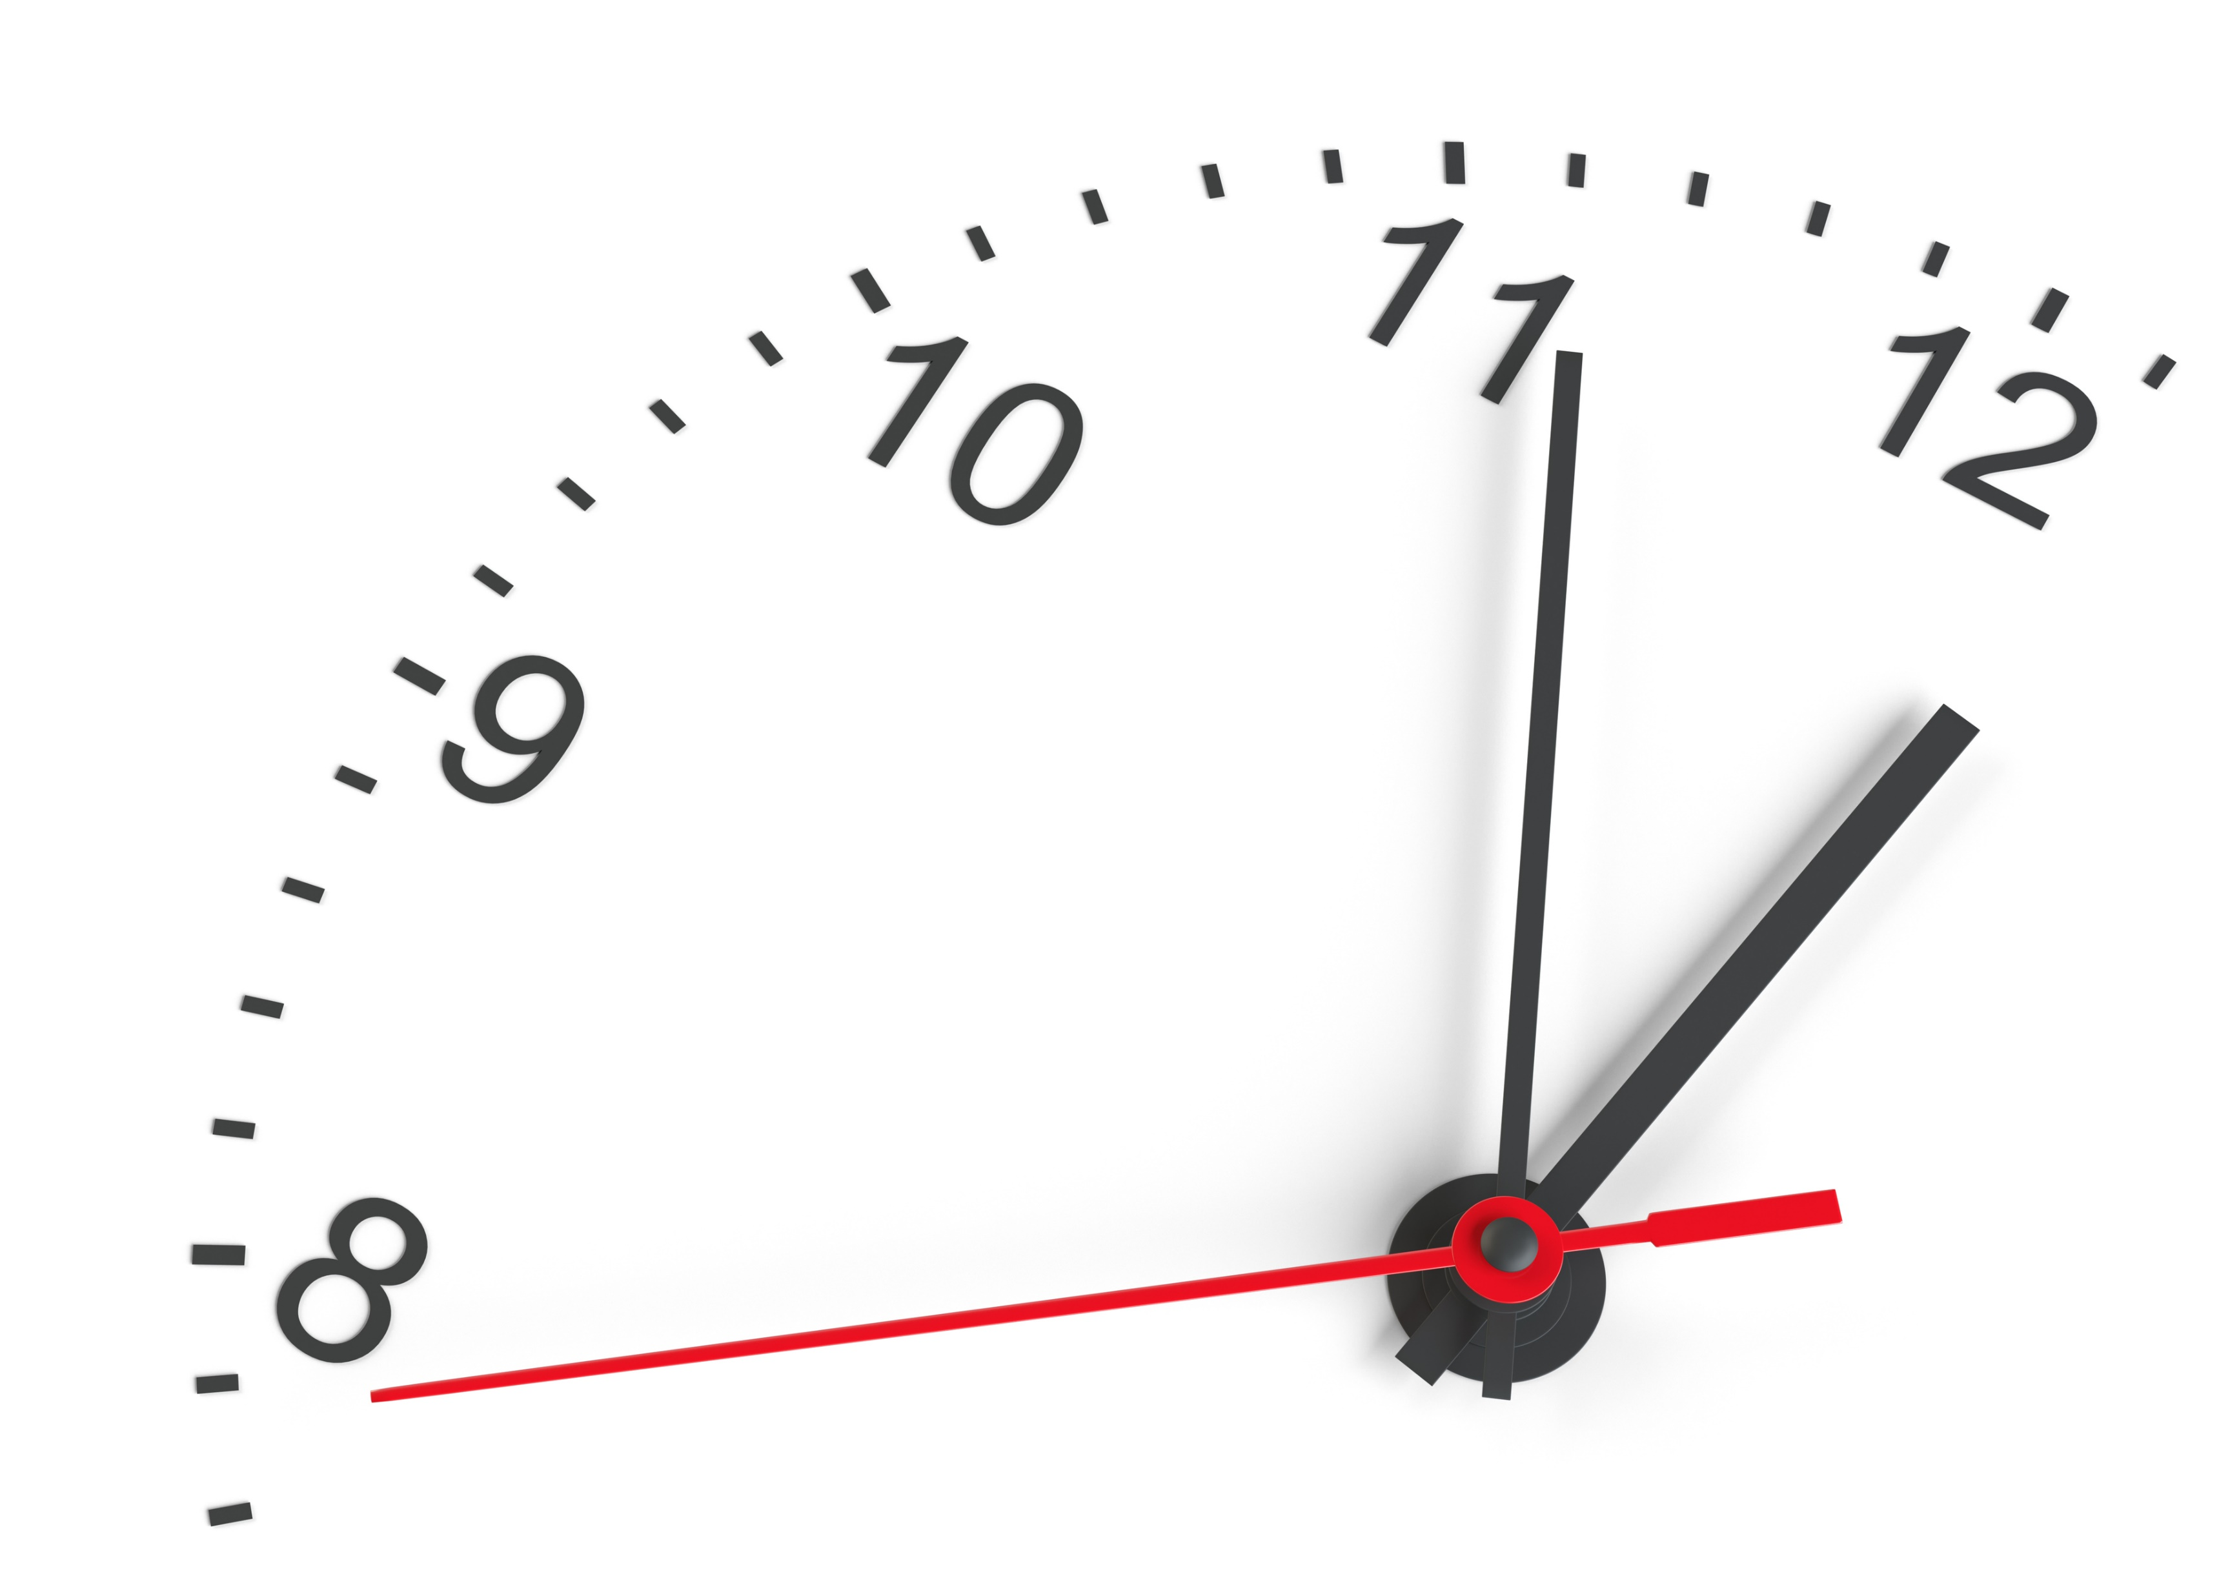
Strategien
Ziele setzen
Priorisieren
Den Überblick behalten
Lernen Sie, „Nein” zu sagen
Wartezeiten nutzen
Eine Sache nach der anderen erledigen
Erfolge feiern

Slide 7
„Time Squared“-Beispiel Routine (tägliche) Aktivitäten
Schlafen | Schlafen | Schlafen | Schlafen
Schlafen | Schlafen | Schlafen | Kaffee/ Frühstück
 |  |  | Sich fertig machen für Arbeit/Schule
TV/Videospiele | Soziale Medien | Sport/Hobbys | Haushalt
Pendeln | Abendessen | Familie/ Freunde

Slide 8
„Time Squared“-Beispiel arbeitsfreie Zeit am Arbeitsplatz/Schule
Pausen | Persönliche Gespräche
Persönliche E-Mails/Textnachrichten
 | Mittagessen

Slide 9
„Time Squared“- Routinetätigkeiten und arbeitsfreie Zeit
Schlafen | Schlafen | Schlafen | Schlafen
Schlafen | Schlafen | Schlafen | Kaffee/ Frühstück
 |  |  | Sich fertig machen für Arbeit/Schule
TV/Videospiele | Soziale Medien | Sport/Hobbys | Haushalt
Pendeln | Abendessen | Familie/ Freunde | Pausen
 |  |  | Persönliche E-Mails/Textnachrichten
Persönliche Gespräche
Mittagessen
Die leeren Quadrate stehen für die produktive Zeit.

Slide 10
Seminarziele
Beschreiben Sie die Bedeutung des Zeitmanagements
Typische Hindernisse erkennen
Strategien kennen

